Slide 1
МЕЖДУНАРОДНЫЙ
УНИВЕРСИТЕТ В МОСКВЕ

Slide 2
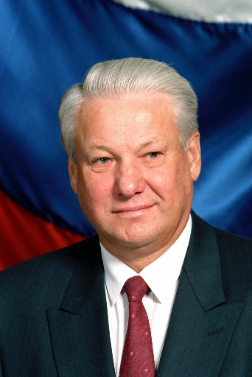
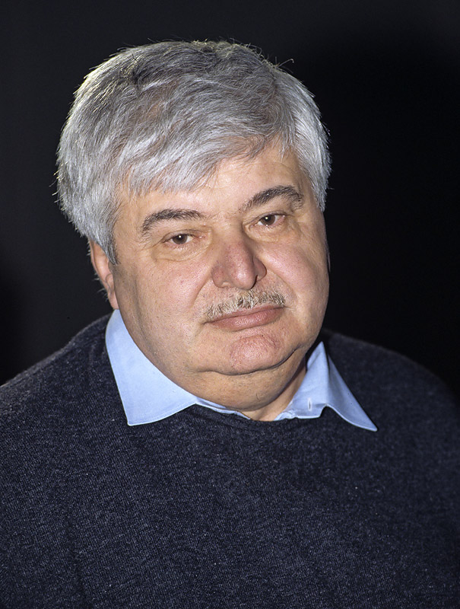
Основатели университета

Slide 3
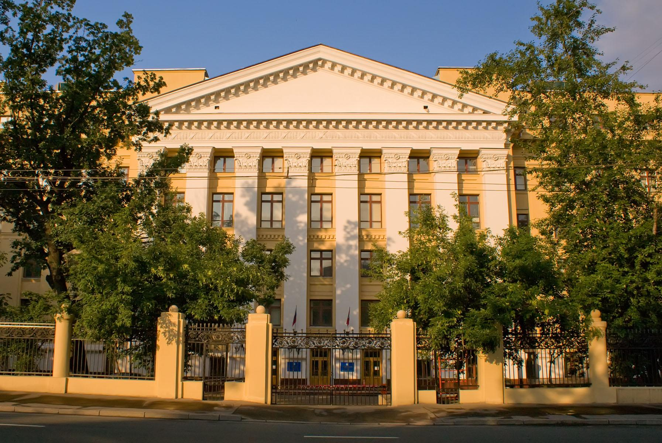
Международный университет в Москве сегодня – это:
Более 2500 студентов
Более 12500 выпускников
13 направлений высшего образования
7 направлений послевузовского образования
350 учебных аудиторий
17 000 м²

Slide 7
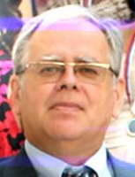
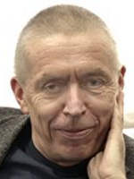
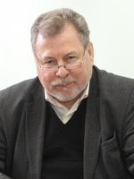
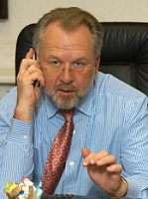
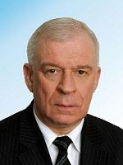
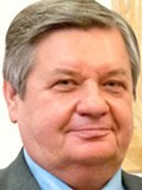
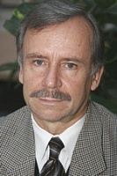
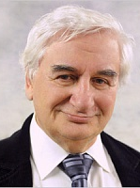
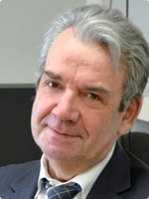
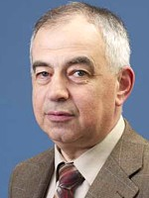
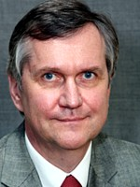
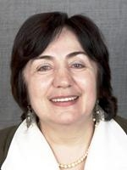
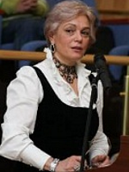
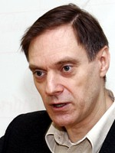
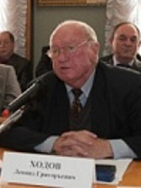
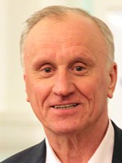
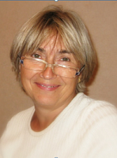
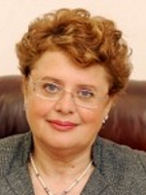
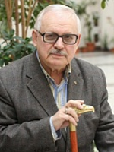
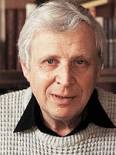
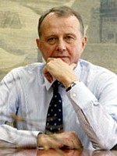
Уникальный профессорско – проподавательский состав
Чтобы стать лучшим
нужно учиться у лучших

Slide 8
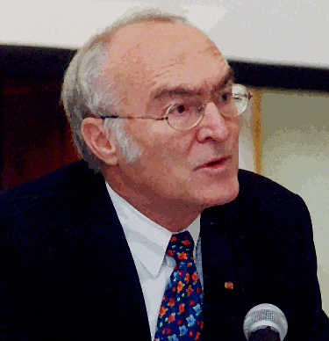
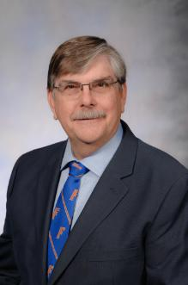
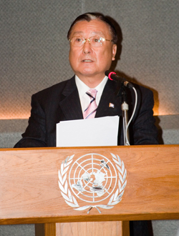
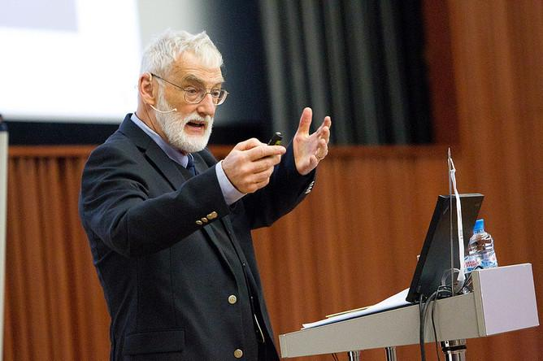
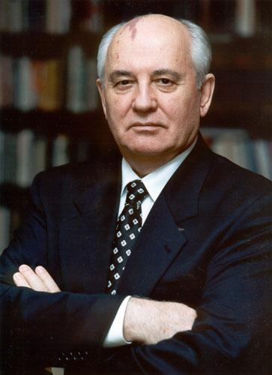
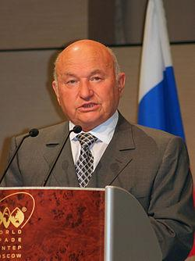
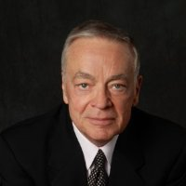
Почетные доктора университета

Slide 9
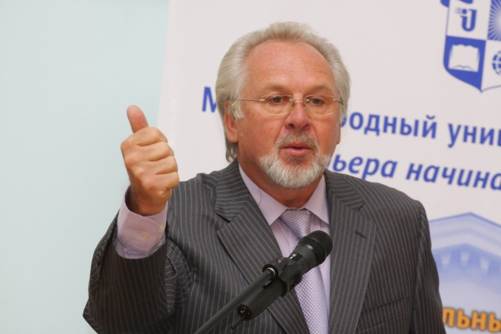
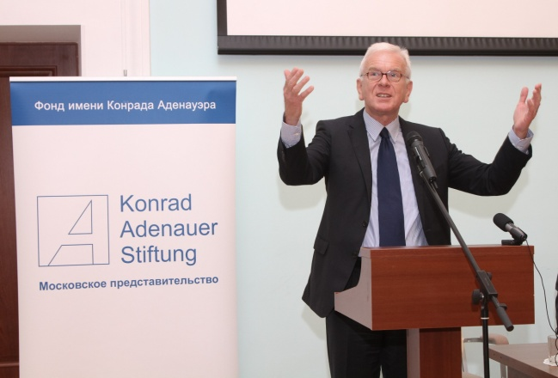
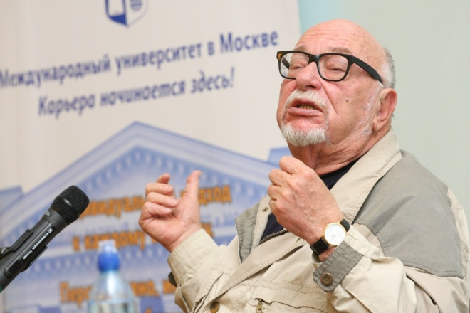
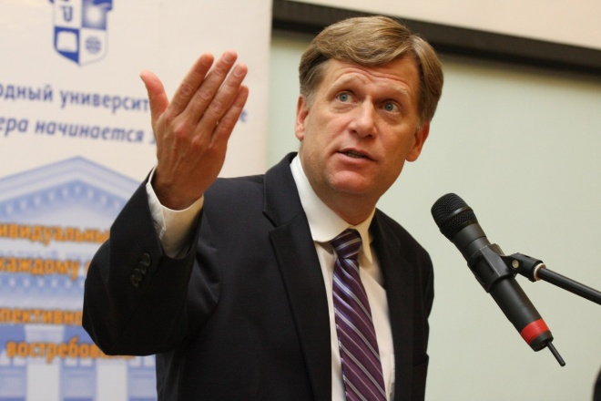
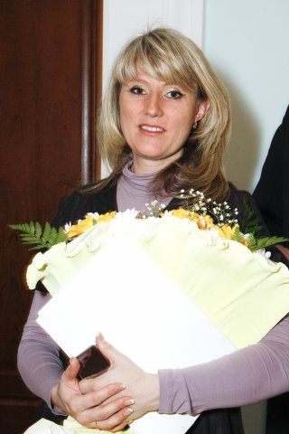
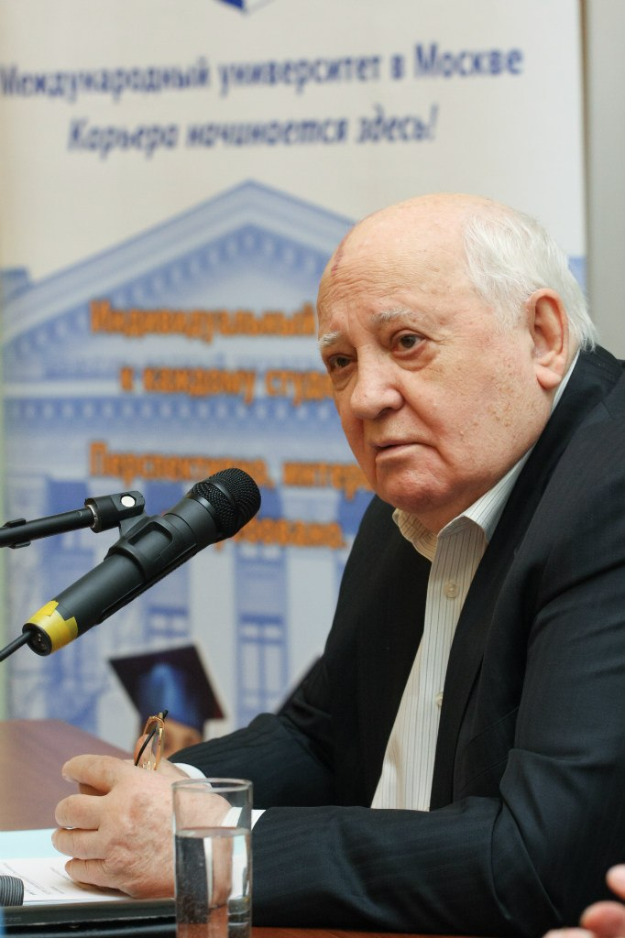
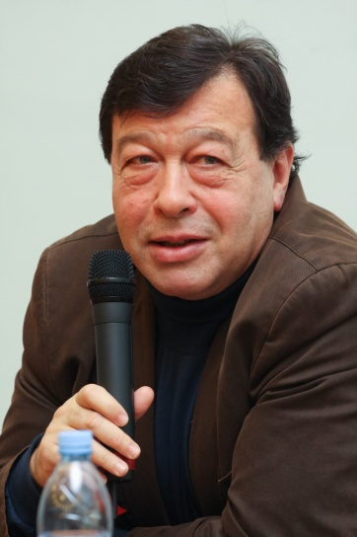
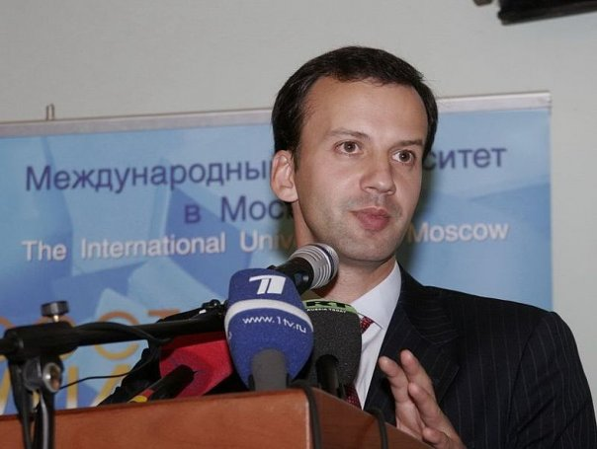
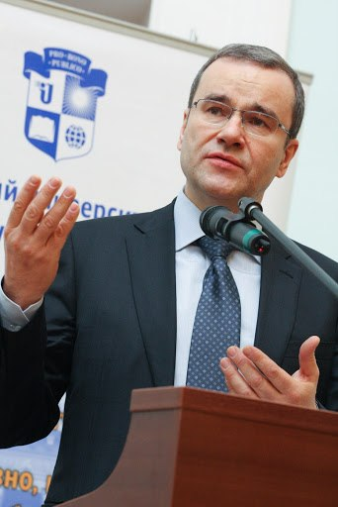
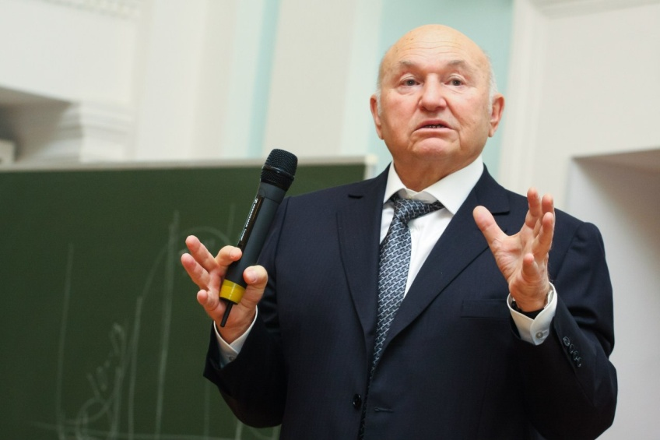
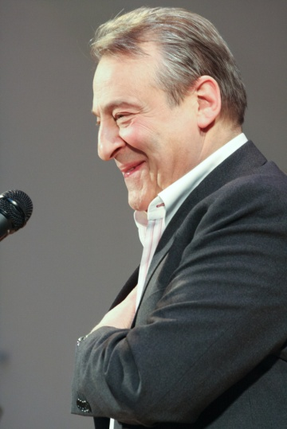
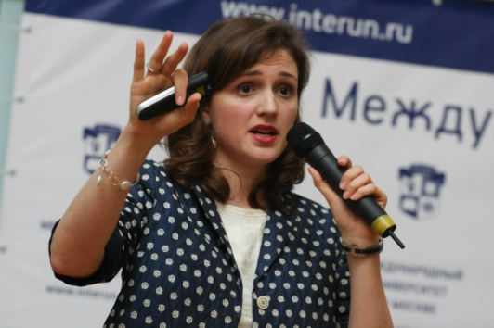
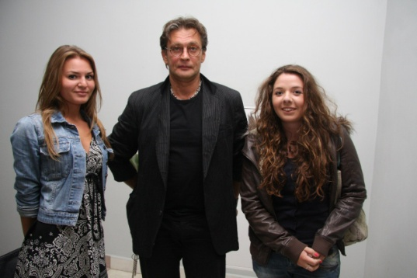
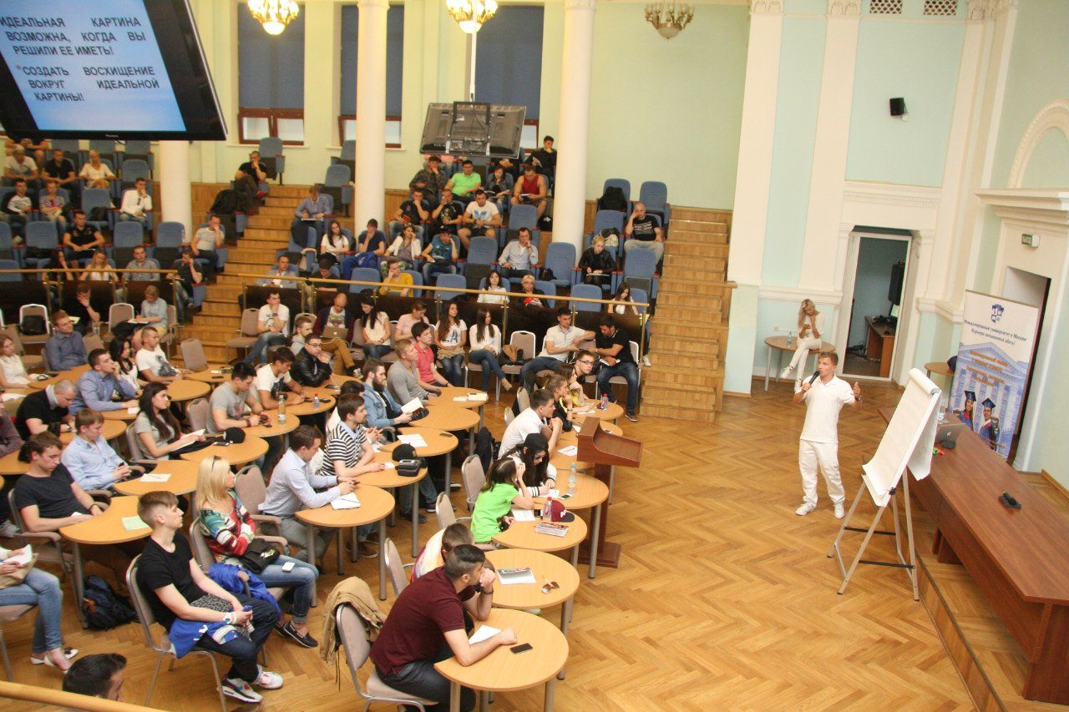
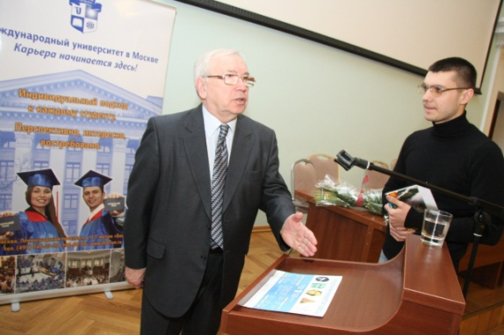
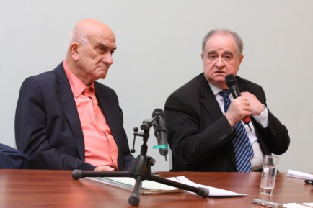
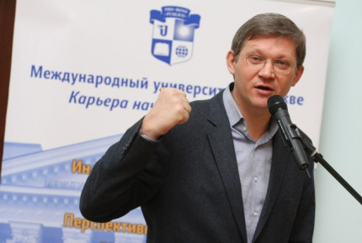
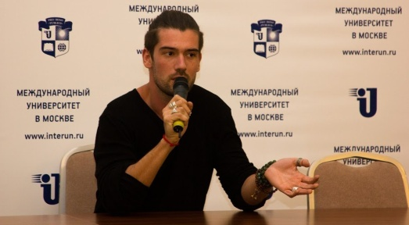
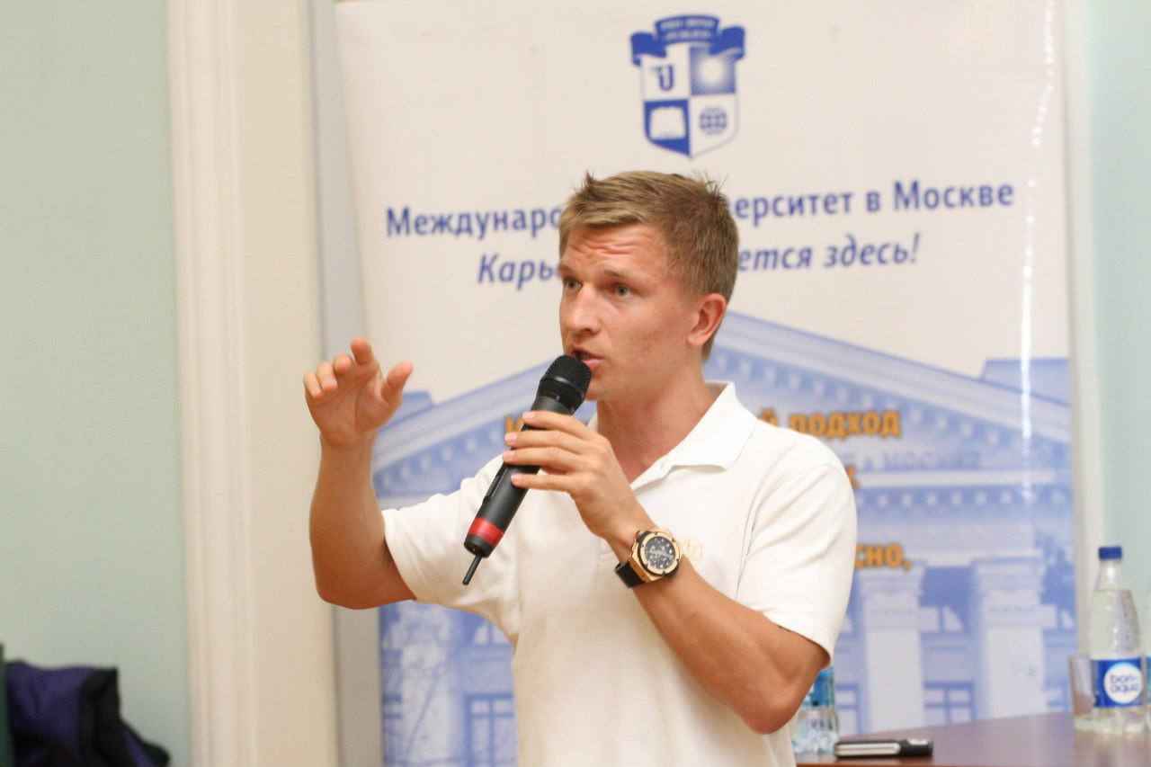
Регулярные актовые открытые лекции и семинары

Slide 10
Уникальные программы обучения

Slide 11
Факультет управления крупными городами
38.03.04 "Государственное и муниципальное управление"
Формы обучения:
Очная
Вечерняя
Выходного дня
Заочная
Вступительные испытания:
Русский язык
Математика (профильная)
Обществознание

Slide 12
Факультет менеджмента
38.03.01 «Экономика»
38.03.02 «Менеджмент»
Формы обучения:
Очная
Вечерняя
Выходного дня
Заочная
Вступительные испытания:
Русский язык
Математика (профильная)
Обществознание

Slide 13
Факультет «Предпринимательство в культуре»
Менеджмент в сфере культуры:
арт-менеджмент
театрально-концертный менеджмент
спортивный менеджмент
шоу-бизнес
выставочный менеджмент
гостиничный и туристический бизнес
Вступительные испытания:
Русский язык
Математика (профильная)
Обществознание

Slide 14
Факультет «Предпринимательство в культуре»
Реклама и связи с общественностью:
коммуникационный менеджмент
технологии брендинга
имиджелогия и имиджмейкинг
PR и реклама в гостиничном и туристическом бизнесе
информационные технологии в сфере коммуникаций
Вступительные испытания:
Русский язык
Обществознание
История

Slide 15
Юридический факультет
40.03.01 "Юриспруденция"
Формы обучения:
Очная
Вечерняя
Выходного дня
Заочная
Вступительные испытания:
Русский язык
Обществознание
История

Slide 16
Факультет журналистики
42.03.02 «Журналистика»
Формы обучения:
Очная
Вечерняя
Выходного дня
Заочная
Вступительные испытания:
Русский язык
Литература
Обществознание
+ Творческий экзамен

Slide 17
Факультет иностранных языков
45.03.02 «Лингвистика»
Профили обучения:
Перевод и переводоведение
Теория и методика преподавания иностранных языков и культур
Вступительные испытания:
Русский язык
Иностранный язык (анг./исп.)
История

Slide 18
Washington &
Jefferson College
(Пенсильвания, США)
Студенты учатся и проходят стажировки в вузах США, Англии, Франции, Испании, Канады, Швейцарии, Германии, Ирландии, Японии, Хорватии.
Akita International University (Япония)
Европейский университет
(Женева, Монтрё,
Барселона, Мюнхен)
Программы двух дипломов
Зарубежные стажировки
North Park University
(Чикаго, США)

Slide 19
АССОЦИАЦИЯ ВЫПУСКНИКОВ

Slide 20
Нобель Арустамян
Зам. главного редактора СпортFM, НТВ Плюс
Ирина Авруцкая
CEO Like4Like PC,
автор бестселлеров
Андрей Сливченко
Вице-президент
ОАО «Мечел»
Мария Бергельсон
CEO Sunday Up Market
Алексей Сиднев
CEO Senior Group
Максим Степанов
исполнительный директор ВТБ Капитал
Александр Найданов
1й зам. префекта ЮВАО
Владислав Сурков
помощник
Президента РФ
Назым Юсипов
1й зам. префекта ЮАО

Slide 21
Кирилл Болтаев
Продюсер «ServerProFilm»
Михаил Ромахин
Зам. начальника управления
Москомстройинвест
Андрей Донов
Начальник управления
AdWatch Isobar
Майя Цзо
Режиссер ,
продюсер
Доновский Петр
Исполнительный директорAD Medicine
Ирина Кудряшова
CBDO Captricity
Сергей Хотимский
управляющий директор ИКБ «СОВКОМБАНК»
Антон Лаврентьев
предприниматель, телеведущий, актер
Денис Абакумов,
управляющий партнер BRIGHT GROUP
Николай Перевозчиков
CEO Bonnie&Slide

Slide 22
Как поступить?
Олимпиады
2 этапа:
Онлайн тестирование на базе школы
Очное тестирование
Регистрация у администрации школы
По результатам ЕГЭ
Гранты Правительства Москвы
Внутренние бюджетные места
Садуахас Акежан
8(901) 703-78-19
asaduahas98@gmail.com

Slide 23
Олимпиады
Онлайн тестирование
1 место — бюджетное место
2 вторых места- 75% скидка
3 третьих места- 50% скидка
4 четвертых места- 25% скидка
Садуахас Акежан
8(901) 703-78-19
asaduahas98@gmail.com
Очный этап

Slide 24
Вопросы и предложения

